Slide 1
SEAFUTURE & MARITIME
TECHNOLOGIES 2016
S&MT2016
UN PRE BILANCIO
DI FEED-BACK DALLE AZIENDE

Slide 2
IL 70%
DELLE AZIENDE
DICHIARANO CHE
S&MT2016
é
“UN’INIZIATIVA VINCENTE”

Slide 3
QUESITI ALLE AZIENDE A RISPOSTA CHIUSA:
COME GIUDICA LA 5 edizione di S&MT2016?
2) COME VALUTA LA PARTECIPAZIONE DELLA SUA AZIENDA A
S&MT2016?
3) QUALITA’ DEI RAPPORTI AVVIATI RISPETTO ALLE
ASPETTATIVE

Slide 4
QUESITI ALLE AZIENDE A RISPOSTA APERTA:
4) QUALI ELEMENTI L'HANNO COLPITA FAVOREVOLMENTE?
5) QUALI CRITICITA’ HA RISCONTRATO?
6) QUALI SUGGERIMENTI PER LA PROSSIMA EDIZIONE

Slide 5
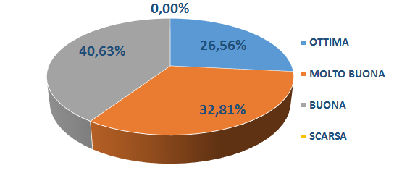
COME GIUDICA LA 5°EDIZIONE
DI S&MT2016?
LE AZIENDE INTERPELLATE IN QUESTA PRIMA FASE GIUDICANO
LA 5°EDIZIONE DI S&MT 2016
“PER IL 73,44% TRA BUONA E MOLTO BUONA”

Slide 6
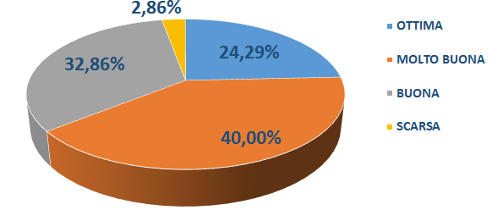
COME VALUTA LA PARTECIPAZIONE
DELLA SUA AZIENDA A S&MT2016?
LE AZIENDE CHE HANNO RISPOSTO VALUTANO
LA LORO PARTECIPAZIONE A S&MT 2016
PER IL 72.86% TRA BUONA E MOLTO BUONA

Slide 7
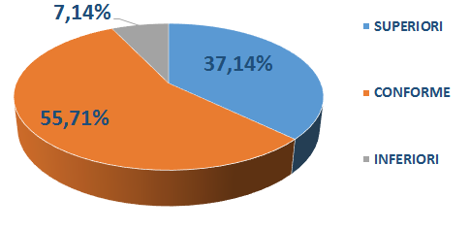
QUALITA’ DEI RAPPORTI AVVIATI
RISPETTO ALLE ASPETTATIVE
LE AZIENDE CHE HANNO RISPOSTO, HANNO VALUTATO LE ASPETTATIVE
CONFORMI per IL 55,71
SUPERIORI per IL 37,14%

Slide 8
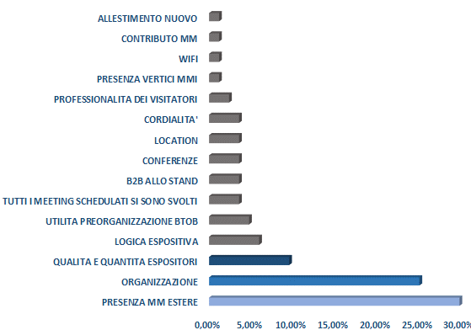
QUALI ELEMENTI L'HANNO COLPITA FAVOREVOLMENTE?
30% PRESENZA DELLE
MARINE ESTERE CON
LE QUALI SI SONO
AVUTI CONCRETI
INCONTRI BILATERALI
PRESSO GLI STAND
AZIENDALI CON
IL SUPPORTO DEGLI
ESCORT OFFICER MM
25% ORGANIZZAZIONE
10% QUALITA’/QUANTITA’
DEGLI ESPOSITORI

Slide 9
CRITICITA’ E SUGGERIMENTI
Miglioramento servizi di accoglienza, logistici e strutturali
Incremento n. degli incontri bilaterali con MM Estere
in quanto ritenute strategiche alla realizzazione di
concrete opportunità di business duale in ambito refitting
e nuove navi.
˃ Intendiamo precisare che tali criticità saranno facilmente superabili grazie alle sinergie
consolidate che garantiranno migliori condizioni sia in termini di vivibilità all’interno degli
hangar militari che di gestione dell’informazione e dell’accoglienza dovuti essenzialmente al
budget disponibile e al forte incremento del numero dei partecipanti registrato nelle ultime
settimane dall’evento.
˃ Anche l’aumento del n. di MM estere è per noi motivo di soddisfazione e stimolo per avere
individuato il giusto format di evento nazionale a valenza internazionale

Slide 10
IN SINTESI S&MT2016
1) UNA MANIFESTAZIONE ALTAMENTE
PERFORMANTE
2) IN CUI LE AZIENDE SI SONO SENTITE
REALMENTE PROTAGONISTE DEL LORO
BUSINESS
3) CON RISULTATI ALL’ALTEZZA O
SUPERIORI ALLE ASPETTATIVE

Slide 11
PUNTO DI FORZA DI S&MT2016
LA PRESENZA DELLE MM ESTERE E DI
IMPRESE QUALIFICATE CON LE QUALI
SONO STATI REALIZZATI OLTRE
900 ADVANCED BILATERAL MEETING

Slide 12
ULTERIORI RICADUTE ECONOMICHE POSITIVE
PER IL NS TERRITORIO
ACCOGLIENZA TURISTICO-ALBERGHIERA
ED EXTRA ALBERGHIERA TRA
AFFITTACAMERE E B&B DAL 23 AL 28
MAGGIO 2016
6 HOTEL: LA SPEZIA-LERICI-SARZANA
200 WELCOME CARD OFFERTE
DALL’AP DELLA SPEZIA PER GLI OSPITI

Slide 13
SEAFUTURE & MARITIME
TECHNOLOGIES
VI ASPETTA ALLA
PROSSIMA EDIZIONE

